Slide 1

Sécurité OS
Amara KONTE
Kwency GOMIS
Yann MBEMBA MIAMISSA
Issam DAIDOU
Hamza LASSOUED

Slide 2
SOMMAIRE
Trello
Répartitions des tâches
Infrastructure d’Odyssée
Etude des besoins
DICP
Analyse des risques
Conclusion

Slide 3
SOMMAIRE
Trello
Répartitions des tâches
Infrastructure d’Odyssée
Etude des besoins
DICP
Analyse des risques
Conclusion

Slide 4
SOMMAIRE
Trello
Répartitions des tâches
Infrastructure d’Odyssée
Etude des besoins
DICP
Analyse des risques
Conclusion

Slide 5
SOMMAIRE
Trello
Répartitions des tâches
Infrastructure d’Odyssée
Etude des besoins
DICP
Analyse des risques
Conclusion

Slide 6
SOMMAIRE
Trello
Répartitions des tâches
Infrastructure d’Odyssée
Etude des besoins
DICP
Analyse des risques
Conclusion

Slide 7
SOMMAIRE
Trello
Répartitions des tâches
Infrastructure d’Odyssée
Etude des besoins
DICP
Analyse des risques
Conclusion

Slide 8
SOMMAIRE
Trello
Répartitions des tâches
Infrastructure d’Odyssée
Etude des besoins
DICP
Analyse des risques
Conclusion

Slide 9
Répartitions des tâches
1 - Etude des besoins : Amara & Issam & Yann
2 - DICP : Hamza
3 - Analyse des risques : Hamza & Kwency
4 - Matrice des exigences : Issam & Yann
5 - Trello : Kwency
6 - Powerpoint : Amara

Slide 10
L’infrastructure d’Odyssée
■ Contexte
Pour protéger son patrimoine, Odyssée a fait appel à Ynov pour établir une matrice des exigences à l’aide des indicateurs de sécurité du DICP (Disponibilité, Intégrité, Confidentialité, preuve).
Ynov devrait énumérer tous les composants de l’infrastructure pour réaliser ce travail
Le client attend de la part de l’équipe Ynov une gouvernance de sécurité adaptée sur leurs activités internes et externes.
Cette solution sera validée avec Le RSSI en COTECH.
La société odyssée demande la rédaction d’une matrice des risques qui permettraient de :
Réduire les champs d’attaque ;
Mesurer les conséquences dommageables ;
Réduire l’indisponibilité de leur système d’information ;
Fixer une stratégie de gouvernance pour mieux maitriser l’information ;

Slide 11
L’infrastructure d’Odyssée

Slide 12
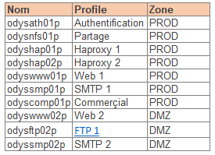
L’infrastructure d’Odyssée
On a trié ces données
Les données fournis par Odyssée
AUTHENTIFICATION :
odysathp01p - Authentification - PROD
PARTAGE :
odysnfs01p - Partage - PROD
odysftp02p - FTP 1 – DMZ
LOAD-BALANCER
odyshap01p - Haproxy 1 - PROD
odyshap02p - Haproxy 2 - PROD
WEB
odyswww01p - Web 1 - PROD
odyswww02p - Web 2 - DMZ
MAIL
odyssmp01p - SMTP 1 - PROD
odyssmp02p - SMTP 2 - DMZ
APPLICATION INTERNE
odyscomp01p - Commercial - PROD
Donc on a prévu :
- 6 Etudes des besoins
- 6 Analyses des risques

Slide 13
Etudes des Besoins
Qu’est-ce qu’une étude des besoins ?
Une étude des besoins est un processus d'analyse visant à comprendre, recueillir et documenter les exigences spécifiques d'un utilisateur, d'un projet ou d'une organisation, afin de définir clairement ce qui est nécessaire pour atteindre des objectifs déterminés.
Comment on élabore une étude des besoins ?
Avec 5 points que nous verrons dans un instant

Slide 14
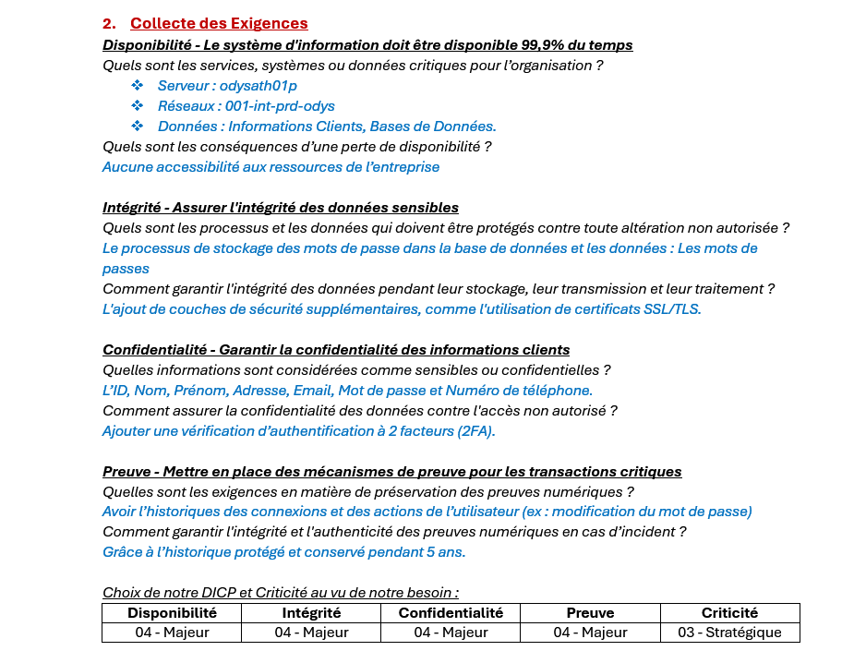
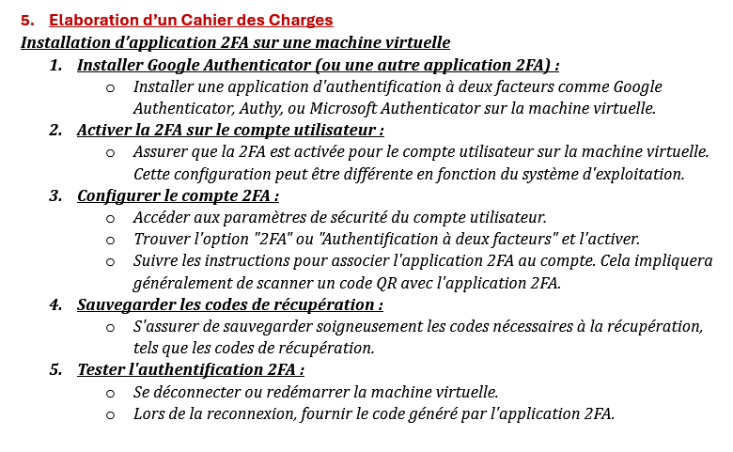
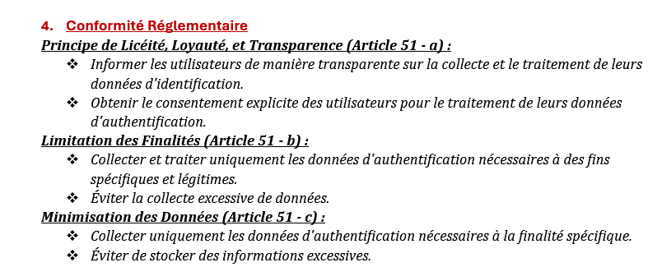
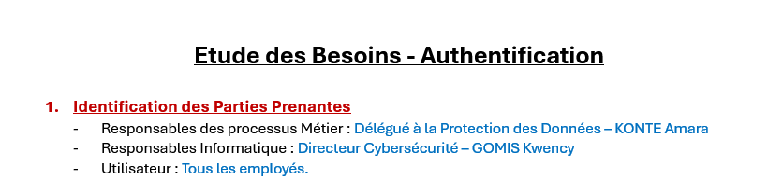
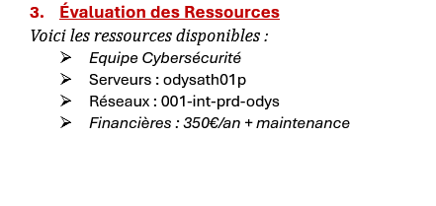
Etudes des Besoins
Analyse des risques
Identification des Parties Prenantes
On recense toutes les parties prenantes impliquées dans la sécurité de l'information, comme les utilisateurs finaux, les responsables informatiques, les responsables des processus métier, etc.
Collecte des Exigences
On organise des entretiens avec les parties prenantes pour comprendre leurs besoins en matière de sécurité.
Identification des types d'informations à protéger, les niveaux de confidentialité nécessaires, les exigences de disponibilité, etc.
Évaluation des Ressources
Analyse des ressources disponibles (humaines, technologiques et financières) pour la mise en place de mesures de sécurité.
Conformité Réglementaire
Les normes de sécurité et les réglementations applicables sur le secteur.
Les mesures de sécurité sont conformes aux exigences légales.
Élaboration d'un Cahier des Charges
On documente les besoins identifiés en détaillant les fonctionnalités requises

Slide 15
DICP
Qu’est-ce qu’une DICP ?
La DICP (Disponibilité, Intégrité, Confidentialité, Preuve) est un cadre conceptuel de sécurité informatique visant à garantir la disponibilité, l'intégrité et la confidentialité des données, tout en assurant la capacité de fournir des preuves de la légitimité et de l'authenticité des transactions et activités.
Comment on élabore une DICP ?
Avec 4 points que nous verrons dans un instant

Slide 16
DICP
Disponibilité : Le système d'information doit être disponible 99,9% du temps
Temps de disponibilité, temps de maintenance planifié.
Intégrité : Assurer que les des données ne sont pas altérés
Vérification des logs, détection d'intrusions.
Confidentialité : Garantir la confidentialité des informations qu’aux personnes concernées.
Chiffrement des données, accès restreint.
Preuve : La mise en place des mécanismes de preuve pour les transactions critiques.
Journalisation des accès, preuves d'authentification forte.

Slide 17
DICP
Grâce à ces indicateurs on regarde si le besoin de DICP est :
01 - Faible
02 - Significatif
03 - Fort
04 - Majeur
Pour chaque critère :
Disponibilité | Intégrité | Confidentialité | Preuve
02 - Significatif | 04 - Majeur | 03 - Fort | 01 - Faible

Slide 18
Etudes des Besoins
Analyse des risques
Qu’est-ce qu’une analyse des risques ?
L'analyse des risques est un processus visant à identifier, évaluer et anticiper les menaces potentielles, les vulnérabilités et les impacts sur un projet, un système ou une organisation, en vue de prendre des mesures préventives ou correctives pour atténuer ces risques.
Comment on élabore une analyse des risques ?
Avec 7 points que nous verrons dans un instant

Slide 19
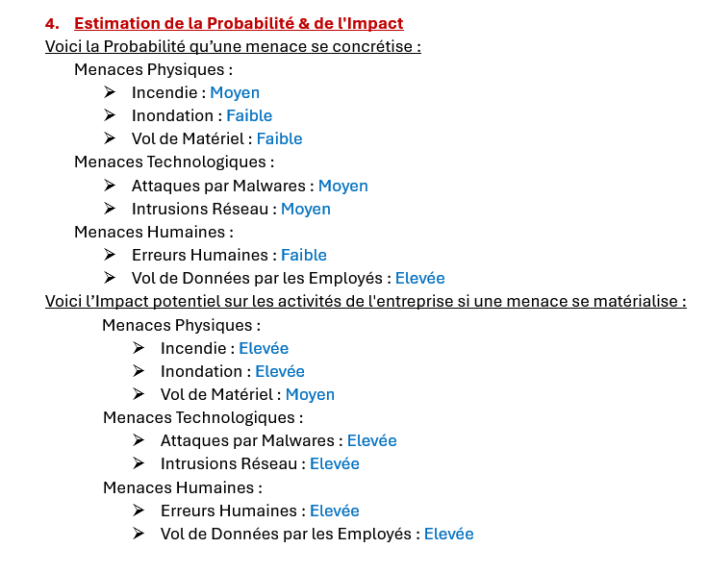
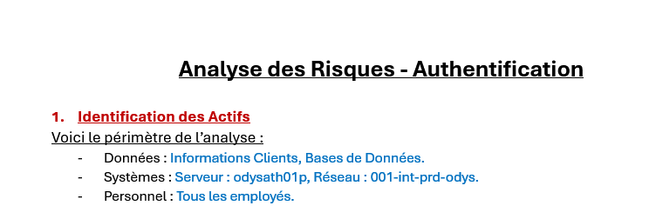
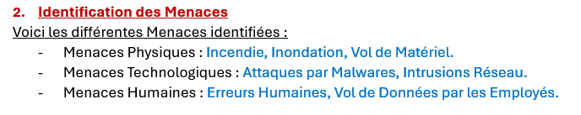
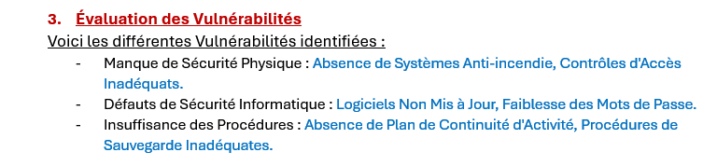
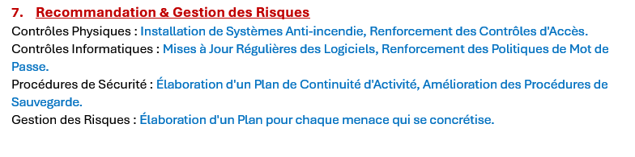
Analyse des risques
Identification des Actifs
Identifie le périmètre de l'analyse (données, systèmes, équipements, personnel).
Identification des Menaces
Liste les menaces potentielles qui pourraient affecter la sécurité des actifs identifiés.
Évaluation des Vulnérabilités
Liste les points faibles dans les processus, les systèmes et les pratiques de sécurité.
Estimation de la Probabilité & de l'Impact
Évalue la probabilité que chaque menace se concrétise.
Évalue l'impact potentiel sur les activités de l'entreprise si une menace se matérialise.
Calcul du Risque
Calcule le niveau de risque en multipliant la probabilité par l'impact.
Priorisation des Risques
Classe les risques par ordre de priorité en fonction de leur niveau de criticité.
Recommandation & Gestion des Risques
Propose des mesures de sécurité pour réduire la probabilité ou l'impact des risques identifiés.
Élabore un plan dont les risques seront surveillés, évalués et traités au fil du temps.
Plus de détaille dans les prochaines slides…
Plus de détaille dans les prochaines slides…

Slide 20
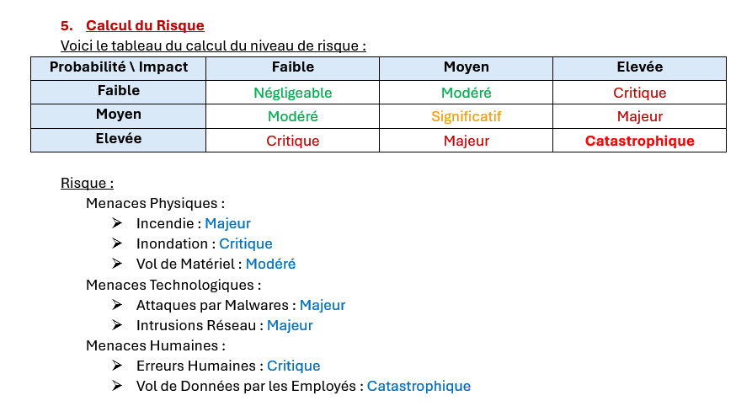
Analyse des risques
Comment on classifie le niveau de risque pour chaque menace ?
Probabilité \ Impact | Faible | Moyen | Elevée
Faible | Négligeable | Modéré | Critique
Moyen | Modéré | Significatif | Majeur
Elevée | Critique | Majeur | Catastrophique

Slide 21
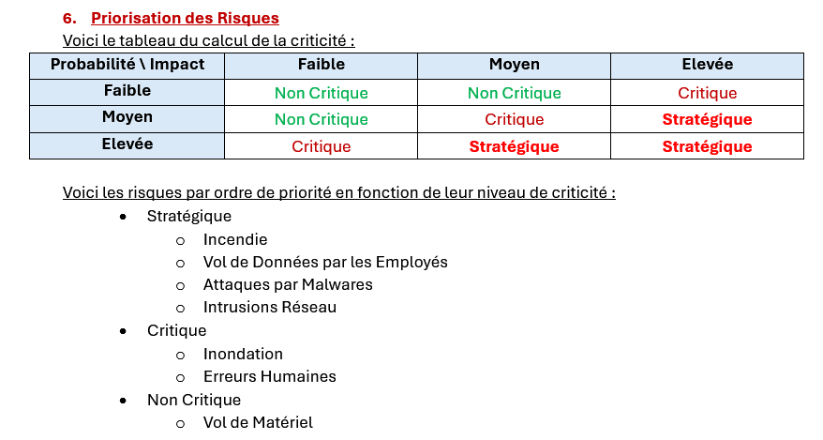
Analyse des risques
Voici notre tableau de calcul du niveau de criticité pour la priorisation des risques à traiter
Probabilité \ Impact | Faible | Moyen | Elevée
Faible | Non Critique | Non Critique | Critique
Moyen | Non Critique | Critique | Stratégique
Elevée | Critique | Stratégique | Stratégique

Slide 22
Analyse des risques
 |  | Probabilité | Impact potentiel | Risque | Criticité
1 | Malware | Moyen | Elevée | Majeur | Stratégique
2 | Menaces d'ingénierie sociale (Phishing) | Elevée | Moyen | Majeur | Stratégique
3 | Menaces contre l'accessibilité (DDos) | Elevée | Moyen | Majeur | Stratégique
4 | Ransomware | Faible | Elevée | Critique | Critique
5 | Menaces contre les données | Faible | Elevée | Critique | Critique
6 | Attaques de la chaîne d'approvisionnement | Faible | Elevée | Critique | Critique
7 | Menaces contre la disponibilité | Moyen | Moyen | Significatif | Critique
8 | Désinformation/mésinformation | Faible | Faible | Négligeable | Non Critique

Slide 23
Conclusion
Nous avons réussi à l’ensemble de ses points :
Définir une étude des besoins pour comprendre les exigences spécifiques de la société d’Odyssée
Définir une analyse des risques pour assurer la bonne gouvernance pour les activités de la société d’Odyssée
Rédiger une matrice des exigences à l’aide des propriétés de DICP
Définir les critères du DICP selon les analyses faites en justifiant
Soutenir la proposition de gouvernance de sécurité en audience
Merci de votre écoute

